Slide 1
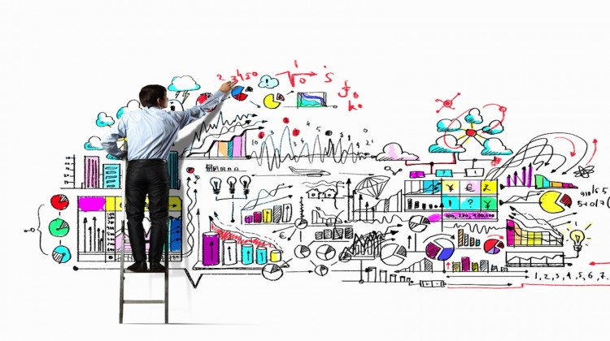
IBS “Mijn onderneming” Leerjaar 2 - Periode 2

Slide 3
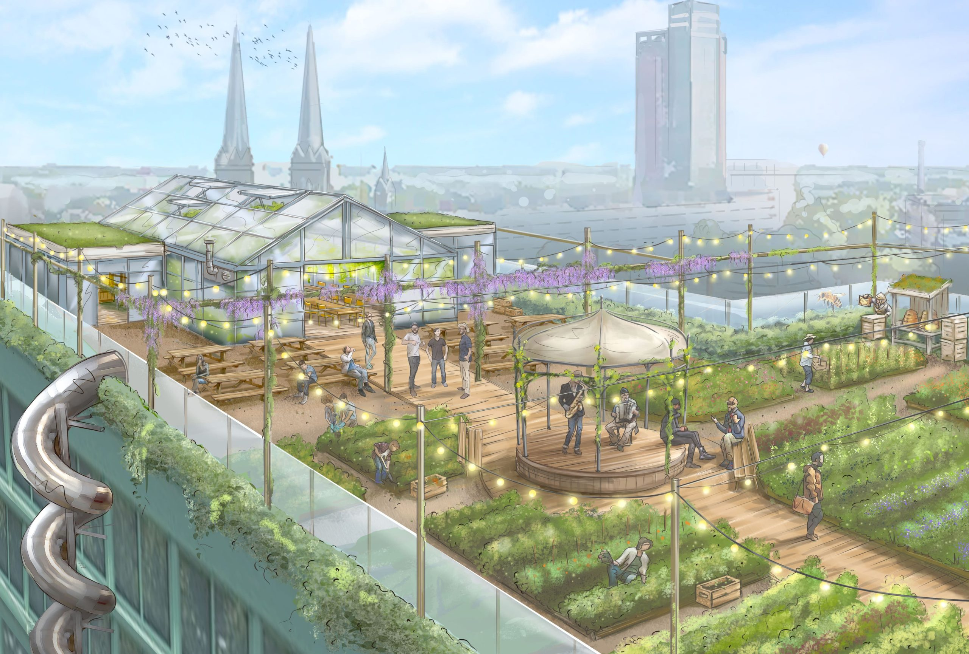
Wij zijn een Sociale Onderneming
Innovatieve oplossingen voor maatschappelijke uitdagingen.
De maatschappelijke missie staat bij hen voorop, impact first.
Geld verdienen is geen hoofddoel, het is vooral een middel om de wereld een beetje beter te maken.
Notes:
Wij zijn een Sociale Onderneming
“Sociaal ondernemers zoeken innovatieve oplossingen voor maatschappelijke uitdagingen. De maatschappelijke missie staat bij hen voorop (impact first!). Net als gewone bedrijven leveren sociale ondernemingen producten of diensten. Maar geld verdienen is geen hoofddoel, het is vooral een middel om de wereld een beetje beter te maken.” – Social Enterprise NL
Daktuin Moes is een sociale onderneming in oprichting. Bij de inrichting van het bedrijf passen wij de social enterprise principes toe. Vanaf opening start de aanvraag om toegelaten te worden tot het Register Sociale Ondernemingen

Slide 4
Deze periode
Durf anders te denken, durf kritisch te denken
Van wens naar een sociale onderneming
Ontwikkelen van de ‘Adviseur duurzame leefomgeving’ rollen

Slide 5
Deze periode

Slide 6
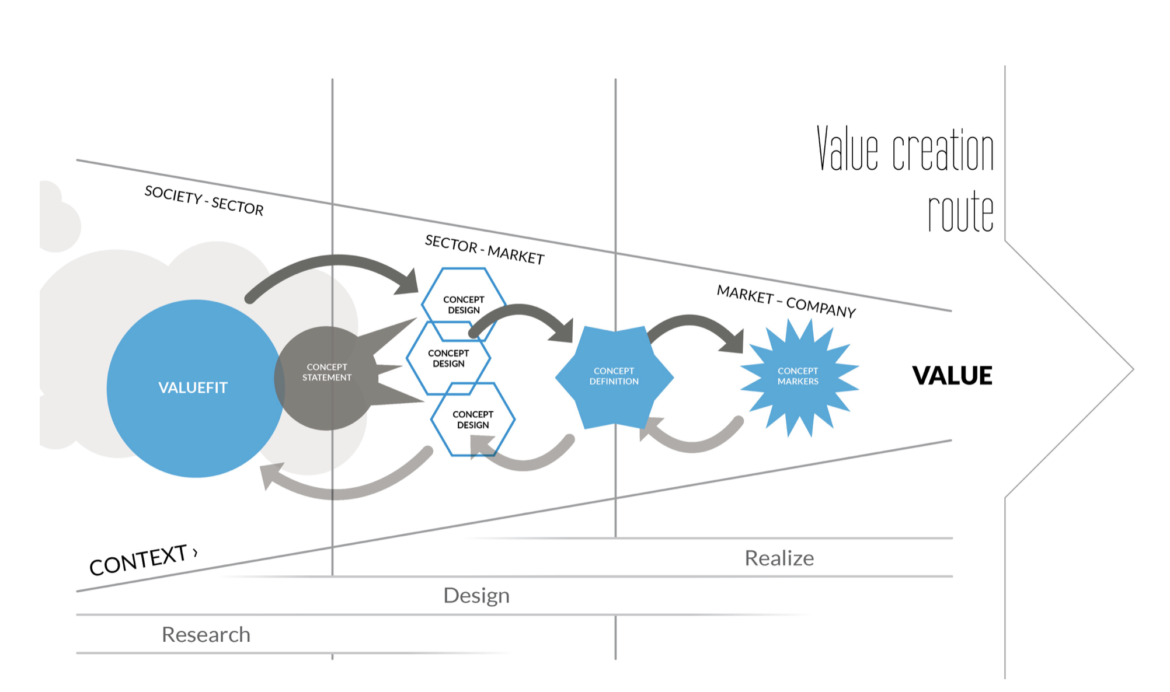
Deze periode
Realisatiefase
Week 7 en 8
Ontwerpfase
Week 5 en 6
Onderzoeksfase
Week 2, 3 en 4

Slide 7
Deze periode
Toetsing
Toetsen | Kennistoets | Ondernemings- verslag | Podcast
Bijbehorende leerdoelen | Nr. 1 | Nr. 2 t/m 4 | Nr. 5 t/m 6
Duur toets | 1 uur | n.v.t. | n.v.t.
Weging | 1x | 1x | 1x
Cesuur | 66% = 5,5 | 60% = 5,5 | 60% = 5,5
Resultaat | Cijfer 1-10 | Cijfer 1-10 | Cijfer 1-10
Plaats | School | n.v.t. | n.v.t.
Samenwerking | Individueel | Individueel / Groep | Individueel
1. Kennistoets (individueel) 2. Ondernemersverslag (groep) 3. Podcast (individueel)

Slide 8
Deze periode
Portfolio
Leerarrangementen
De leerarrangementen die bij dit IBS horen zijn:
LA 1 Analyse
LA 2 Ecologische en sociale impact
LA 3 Waarde creatie vanuit de specialisatie
LA 4 Sustainable Business Model Canvas (SBMC)
Feedback friends
Actieve deelname tijdens de feedback friends bijeenkomsten
1. Kennistoets (individueel) 2. Ondernemersverslag (groep) 3. Podcast (individueel)

Slide 9
Deze periode
Belangrijke data
Huiswerkklas | Week 1 t/m week 8
Stage assessment periode 1 | Dinsdag 21 november
Deadline ondernemingsverslag | Maandag 22 januari
Deadline podcast | Maandag 22 januari
Portfolio deadline | Woensdag 24 januari
Dragons’ Den (avond) | Donderdag 25 januari
Kennistoets periode 2 | Maandag 29 januari

Slide 10
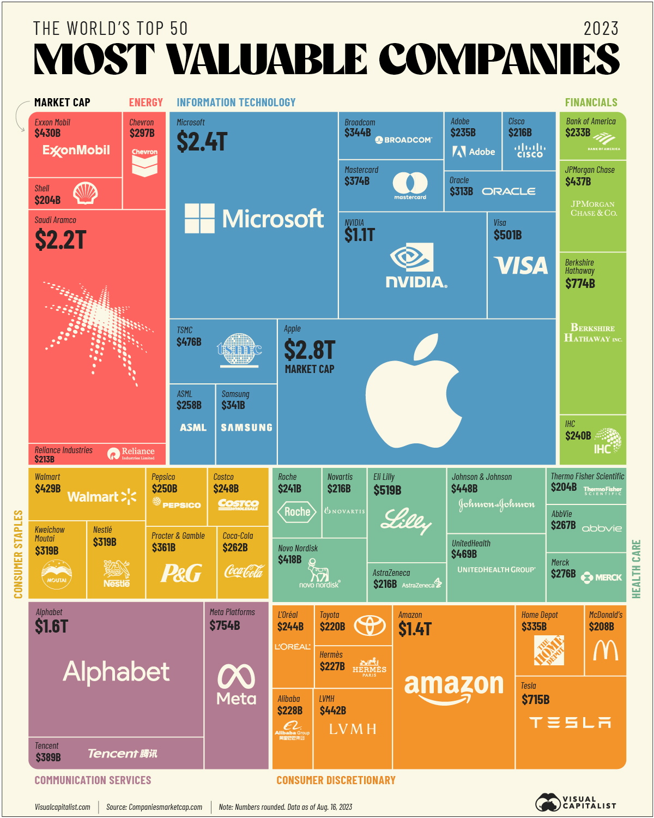
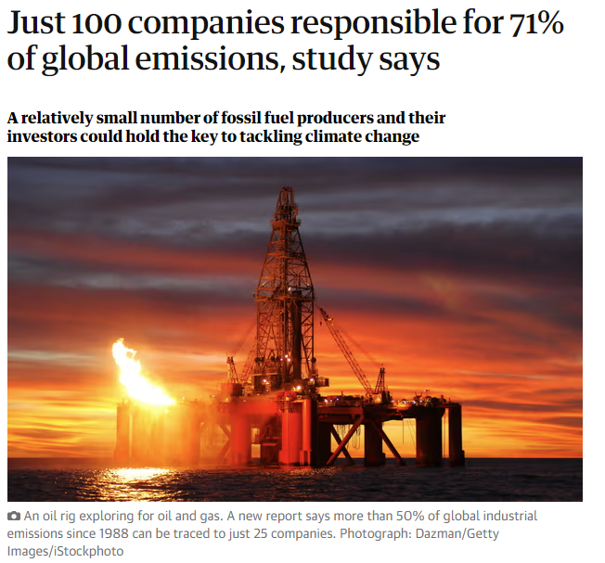
Welk bedrijf is het meest succesvol?
Notes:
https://hollandhightech.nl/nieuws-agenda/nieuws/asml-in-de-50-meest-waardevolle-bedrijven-ter-wereld-in-2023

Slide 12
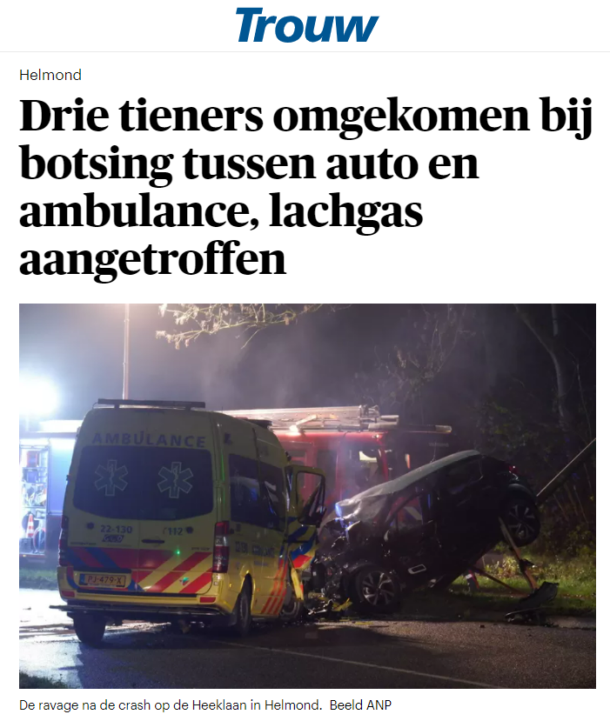

Slide 13
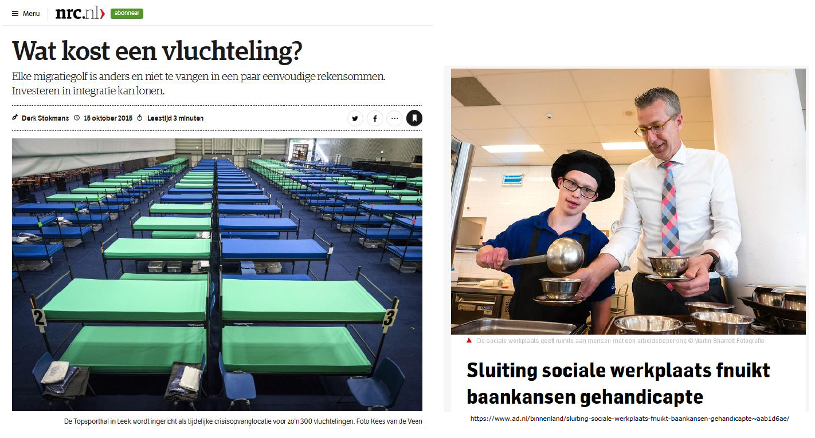

Slide 18
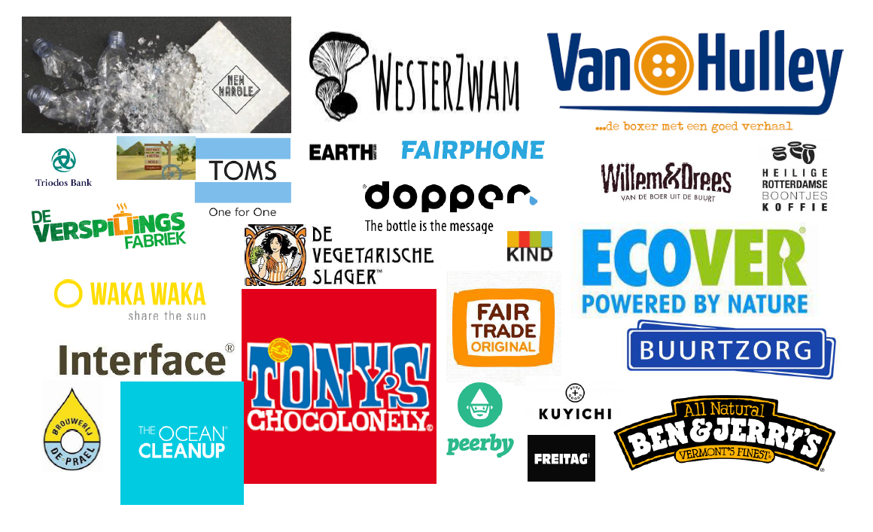

Slide 19
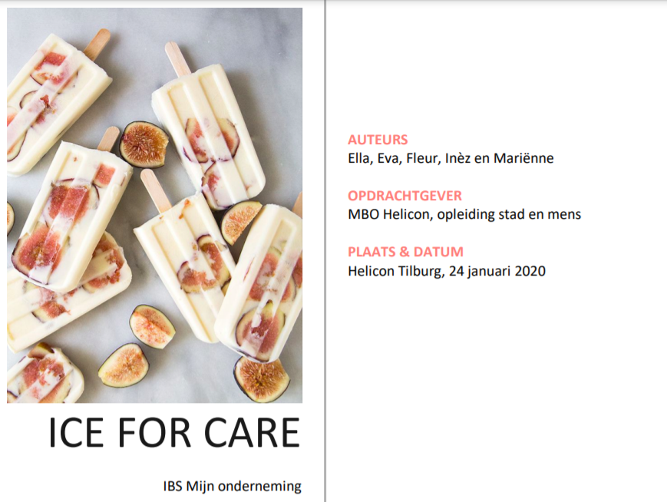
‘Mijn onderneming’ 2019/2020
Namen groepsleden: Elise Damen, Jop van de Ven, Jules Seijdel, Bram Schapendonk, Tom van de Loo
Naam bedrijf: Sedum
Inleverdatum: 24 januari 2020
Plaats: Tilburg
Opdrachtgever: MBO Helicon Tilburg

Slide 20
‘Mijn onderneming’ 2021/2022

Slide 21
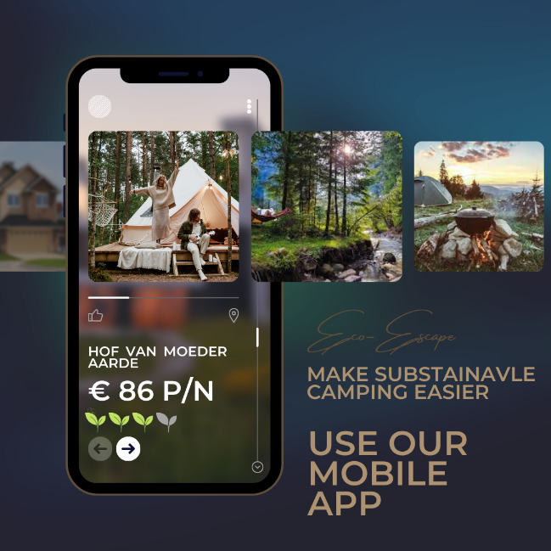
‘Mijn onderneming’ 2022/2023

Slide 23
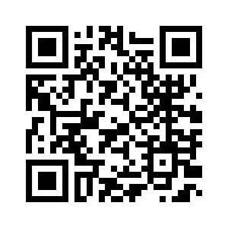
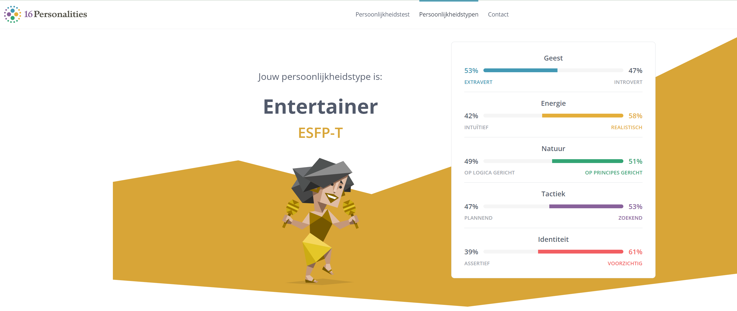
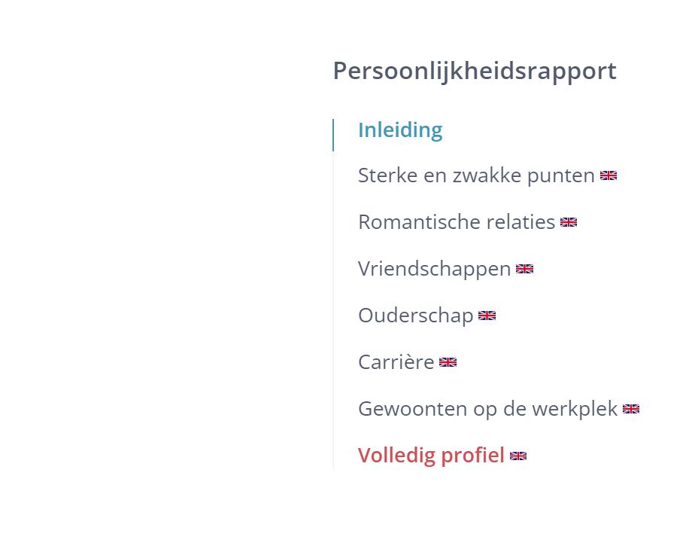
Opdracht 1 – 16 personalities test
16personalities.com/nl

Slide 24
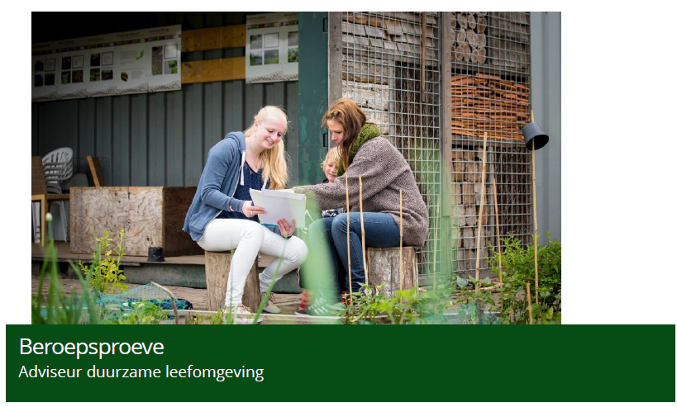
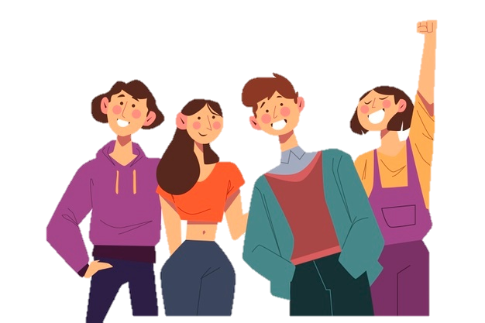
Adviseur duurzame leefomgeving rollen

Slide 25
Adviseur duurzame leefomgeving rollen
Creatieve denker
Kritische onderzoeker
Betrokken wereldverbeteraar
Waarde creërende ondernemer
Empathische verbinder
Netwerkende co-creator

